Slide 1

ONS: Análise de tópicos
André Sena
Danielle Pinho

Slide 2
SUmário
RESUMO
INTRODUÇÃO
REFERÊNCIAS
METODOLOGIA
RESULTADOS
CONCLUSÃO

Slide 3
Resumo
O projeto consiste em coletar texto de tweets sobre Operador Nacional do Sistema Elétrico e palavras chave relacionadas, e identificar assuntos relevantes que vêm sendo comentados no Twitter sobre ONS.
O objetivo deste projeto é identificar tópicos que auxiliem o Operador Nacional do Sistema Elétrico a agir de forma estratégica para a resolução de sua missão e objetivos. Para isso, foram coletados dados através da API do Twitter, de modo a compreender a visão da sociedade sobre a instituição. Os dados coletados foram transformados para sua utilização em um modelo não supervisionado de análise de tópicos, o GSDMM.
Após a execução do modelo e a análise dos resultados, foi possível verificar tópicos relevantes aos interesses do ONS.

Slide 4
introdução
“O Operador Nacional do Sistema Elétrico (ONS) é o órgão responsável pela coordenação e controle da operação das instalações de geração e transmissão de energia elétrica no Sistema Interligado Nacional (SIN) e pelo planejamento da operação dos sistemas isolados do país, sob a fiscalização e regulação da Agência Nacional de Energia Elétrica (Aneel).” (ONS, 2022).
É composto por membros associados e membros participantes, como empresas de geração, transmissão, distribuição, consumidores livres, importadores e exportadores de energia, assim como o Ministério de Minas e Energia (MME) e representantes dos Conselhos de Consumidores (ONS, 2022).
Segundo consta em seu site institucional (ONS, 2022), seus objetivos são:
promover a otimização da operação do sistema eletroenergético, visando ao menor custo para o sistema, observados os padrões técnicos e os critérios de confiabilidade estabelecidos nos Procedimentos de Rede aprovados pela Aneel;
garantir que todos os agentes do setor elétrico tenham acesso à rede de transmissão de forma não discriminatória;
contribuir, de acordo com a natureza de suas atividades, para que a expansão do SIN se faça ao menor custo e vise às melhores condições operacionais futuras.

Slide 5
introdução
Pergunta de partida:
Quais tópicos são de interesse para que o ONS alcance seus objetivos?
Objetivo geral:
Identificar tópicos de relevância para o Operador Nacional do Sistema Elétrico.

Slide 6
Metodologia

Slide 7
METODOLOGIA
API do Twitter
Remoção de emojis, entities e stopwords
MovieGroupProcess - GDSMM
WordCLouds
COLETA DE DADOS
PRÉPROCESSAMENTO
MODELO
VISUALIZAÇÃO

Slide 8
Data collection
Os dados para esta pesquisa foram coletados através da API do Twitter.
Foram utilizados 8 termos de busca para os últimos 4 anos.
Com a combinação dos termos de busca e as datas, foram coletados 13.029 tweets.
TERMOS DE BUSCA
INTERVALOS DE DATA
Operador Nacional do Sistema Eletrico
eletricidade & infraestrutura
energia & infraestrutura
infraestrutura elétrica
"geração de energia"
"sistema elétrico"
"energia elétrica"
ONS
01-01-2019 a 31-12-2019
01-01-2020 a 31-12-2020
01-01-2021 a 31-12-2021
01-01-2022 a 22-06-2022

Slide 9


Data collection
Termo de busca
Data
iteração
TWITTER
API
"id"
"text"
"author_id"
"conversation_id"
"entities"
"geo"
"lang"
"referenced_tweets"
Res1
Res2
Res3
…
Res32
Dataframe
CSV

Slide 10
Data wrangling
Remoção de emoji
Remoção de urls, mentions, hashtags
Remoção de acentos
Normalização para caixa baixa
Aquisição de lista de stopwords
Remoção de stopwwords
Tokenização
Seleção das features para o modelo
Gravação em arquivos csv e json

Slide 11
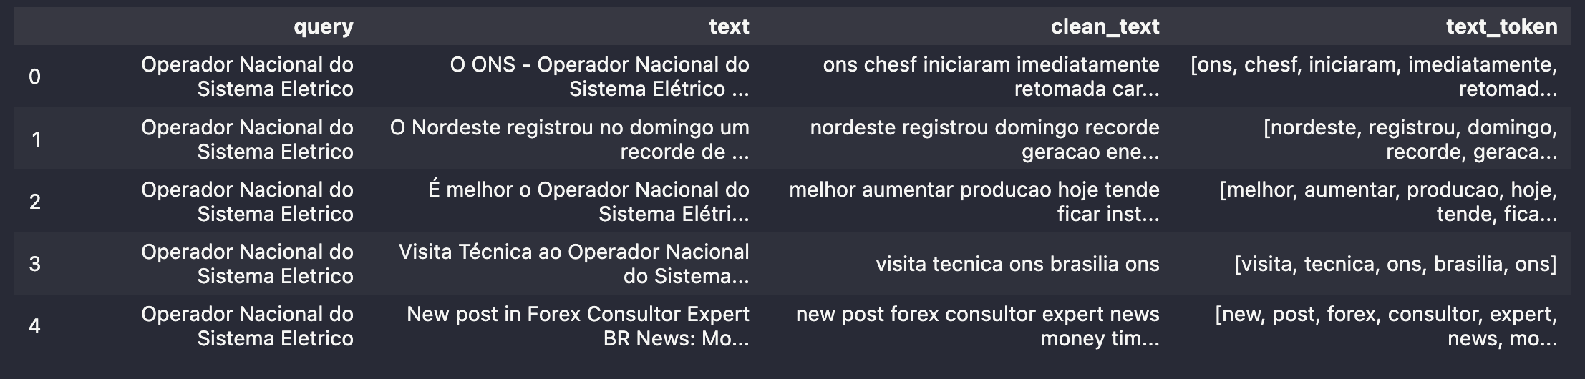
Dataframe

Slide 12
modelo
Preparação dos docs
Filtrar extremos
Definição da dimensão dos docs
Criação do modelo e definição dos parametros
Execução do modelo
Avaliação dos resultados
Seleção dos 15 tópicos com mais documentos
Nomeação dos tópicos
Visualização em Nuvem de Palavras
Gibbs Sampling Algorithm for a Dirichlet Mixture Model (GSDMM)
K = 50
Alpha = 0.1
Beta = 0.1
Número de iterações = 15

Slide 13
resultados

Slide 14
TÓPICOS ENCONTRADOS
1: Falta de energia
2: Outros
3: Política
4: Privatização
5: Política de legalização
6: Energia limpa
7: Microeconomia
8: Hidrelétricas por região
9: Geração de energia
10: Infraestrutura
11: Hidrelétricas status
12: Administração privada
13: Economia e energia limpa
14: Macroeconomia
15: Economia

Slide 15
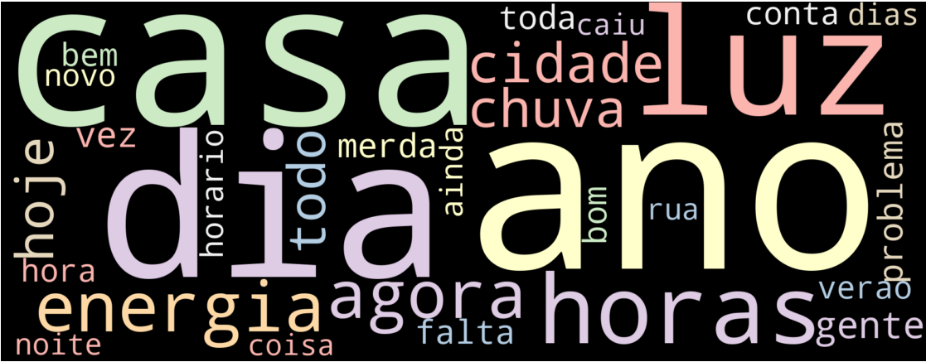
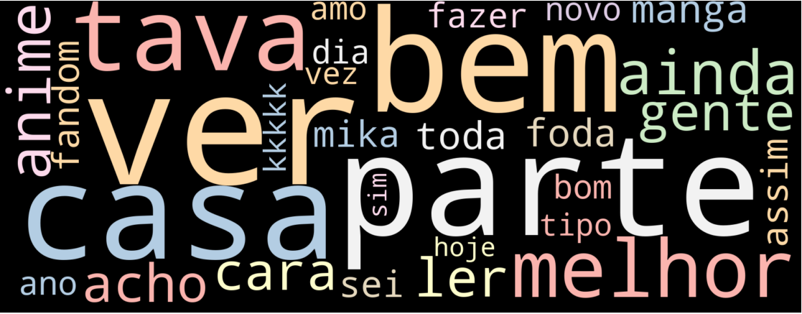
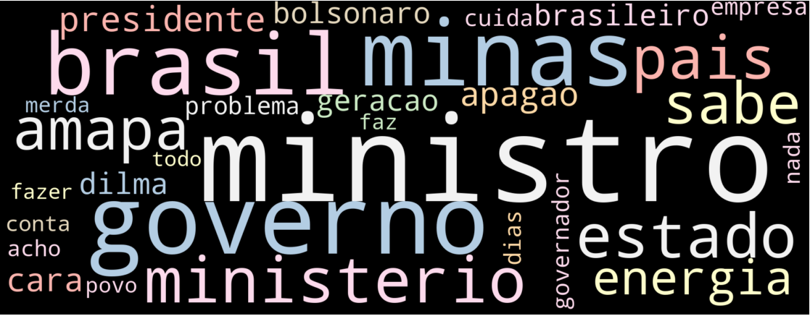
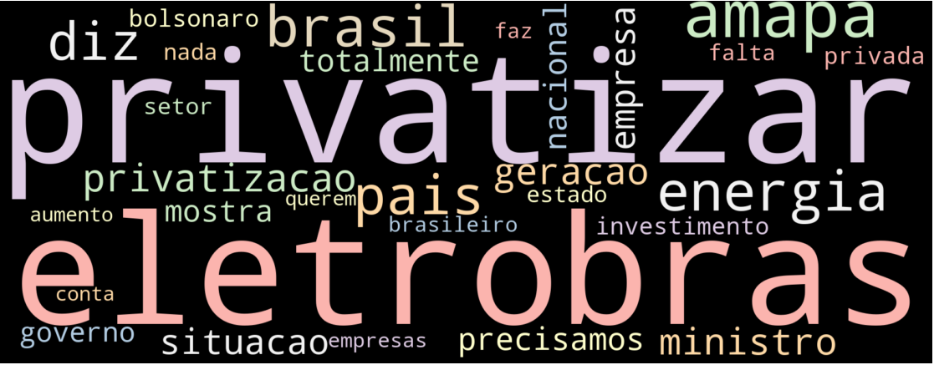
1 - Falta de energia
2 - Outros
3 - Política
4 - Privatização

Slide 16
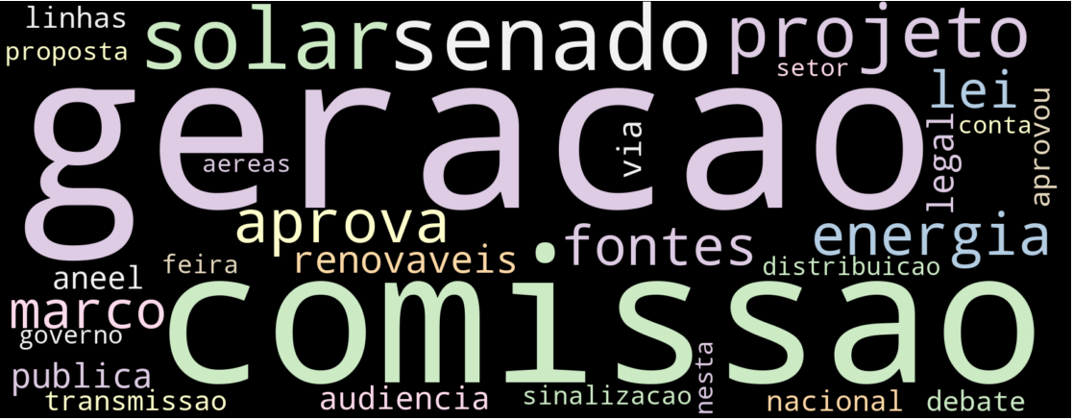
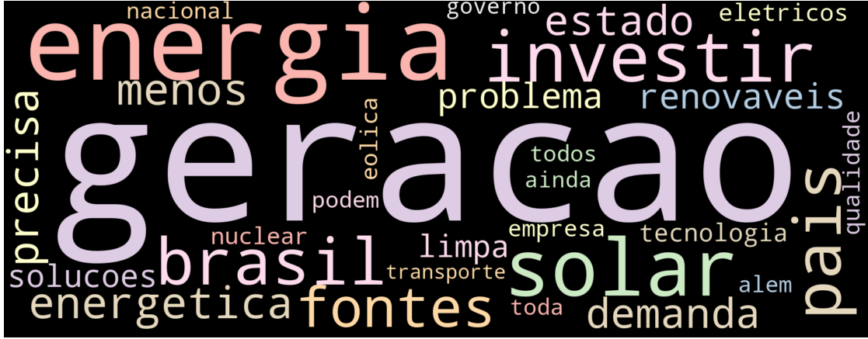
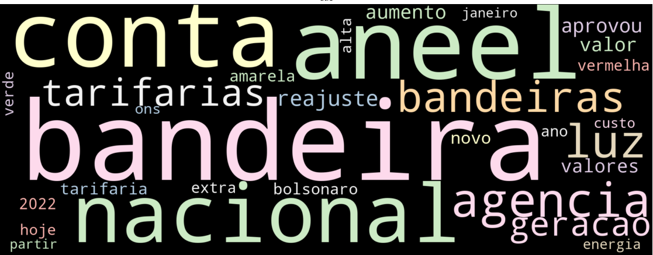
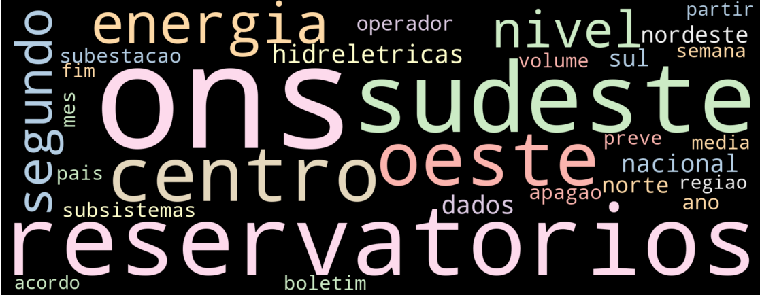
5 - Política e legislação
6 - Energia limpa
7 - Microeconomia
8 - Hidrelétricas por região

Slide 17
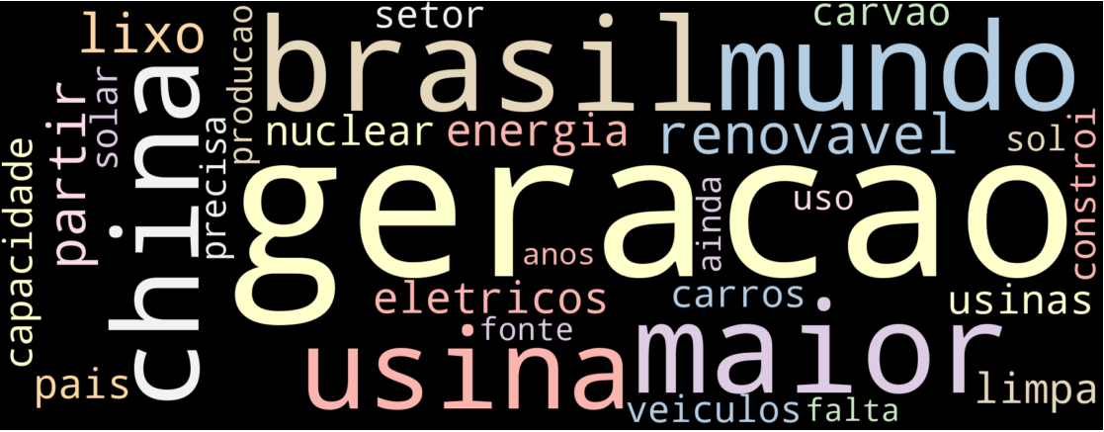
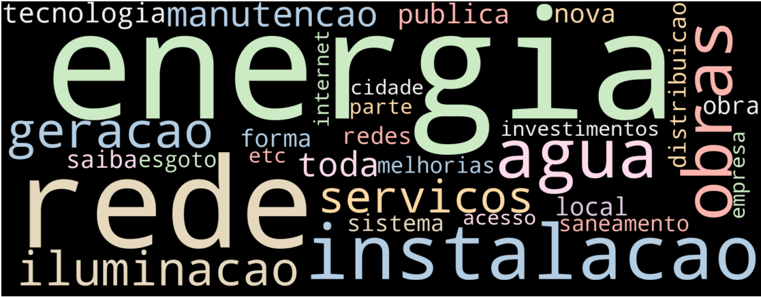
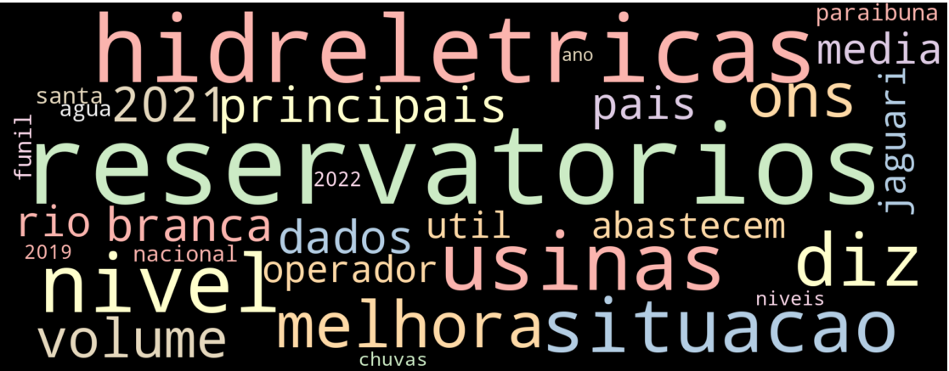
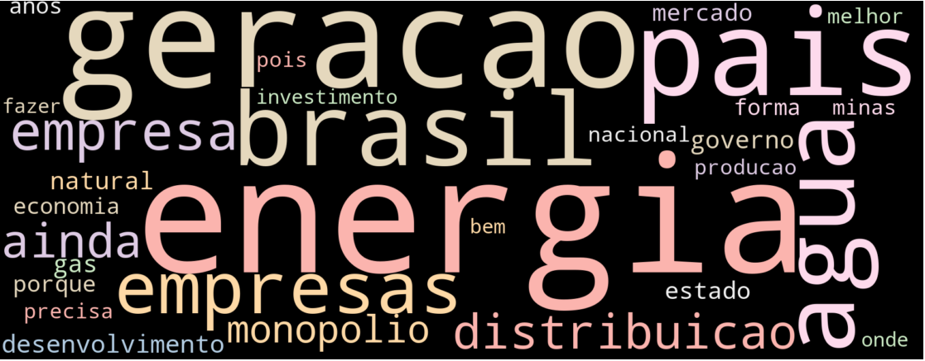
9 - Geração de energia
10 - Infraestrutura
11 - Hidrelétricas status
12 - Administração privada

Slide 18
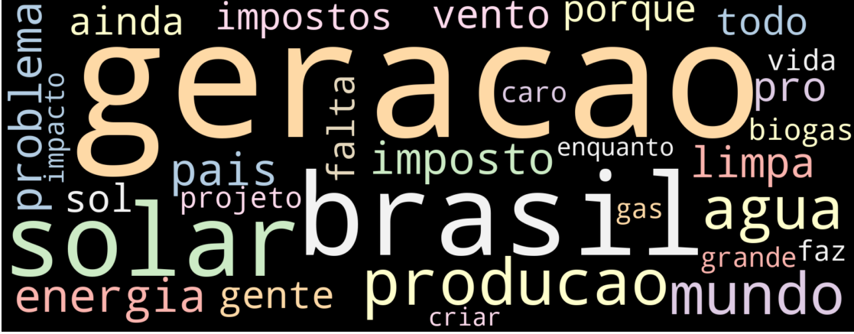
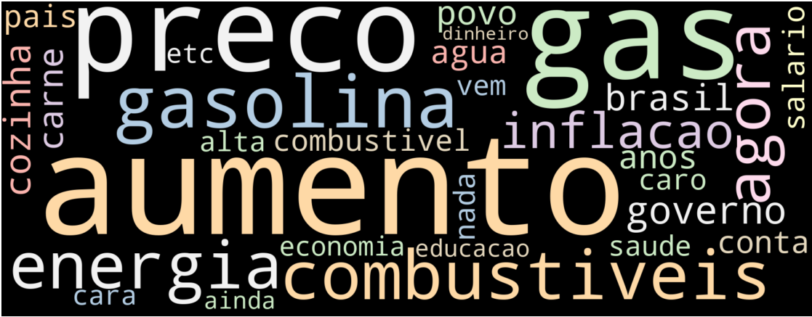
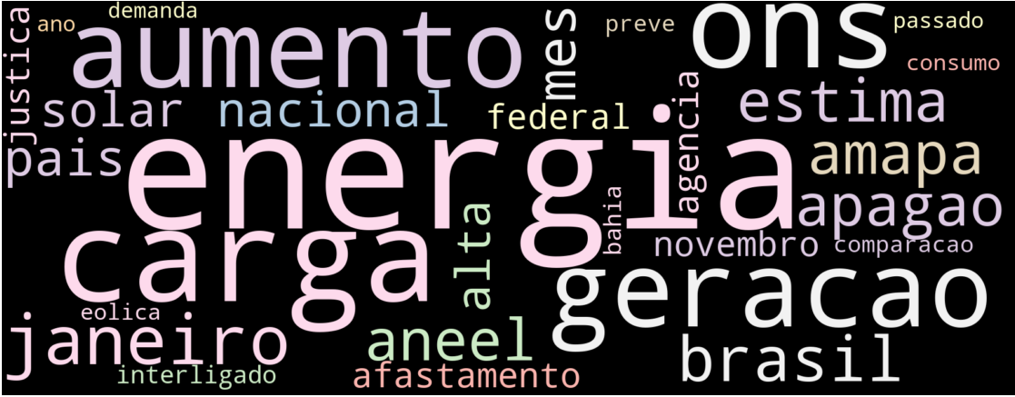
13 - Economia e energia limpa
14 – Macroeconomia
15 – Economia

Slide 19
conclusão
Desafios encontrados: a utilização do LDA para textos curtos, pouca documentação do GSDMM, eliminar o viés oriundo dos termos de busca.
A utilização do Twitter como fonte de dados, permite uma compreensão dos interesses da sociedade, bem como o ambiente ao seu redor.
Apesar dos desafios, foi possível encontrar um bom resultado com o algoritmo GSDMM. Foram encontrados tópicos relevantes à organização ONS, permitindo que ela tenha uma melhor percepção sobre a visão de seus stakeholders sobre a instituição.
Através da análise de tópicos, o ONS pode desenvolver projetos de forma estratégica, atendendo assertivamente as principais necessidades da população.

Slide 20
referências
GARCIA, Klaufer; BERTON, Lilian. Topic detection and sentiment analysis in Twitter content related to COVID-19 from Brazil and the USA. Applied Soft Computing, v. 101, mar. 2021. Disponível em: https://www.sciencedirect.com/science/article/pii/S1568494620309959.
ONS. Sobre o ONS. O que é ONS. 2022. Disponível em: http://www.ons.org.br/paginas/sobre-o-ons/o-que-e-ons. Acesso em: 29 jun. 2022.
Repositório no Github: https://github.com/danimorwen/ons_twitter

Slide 21
Obrigado

